Slide 1
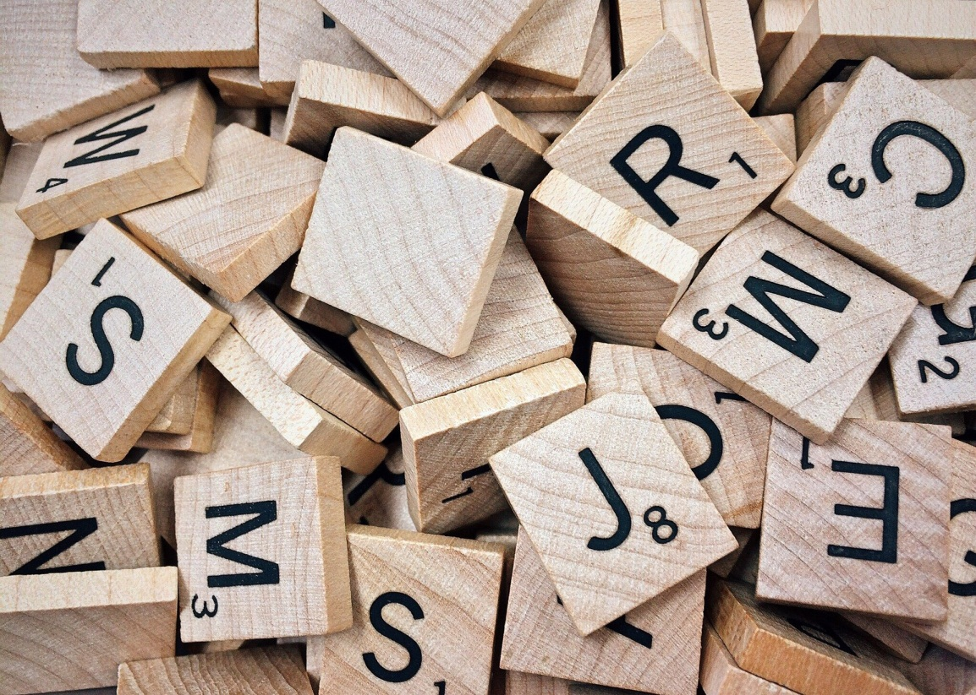

Moda na
L I T E R Y!
Zapraszamy
do udziału
w projekcie

Slide 2
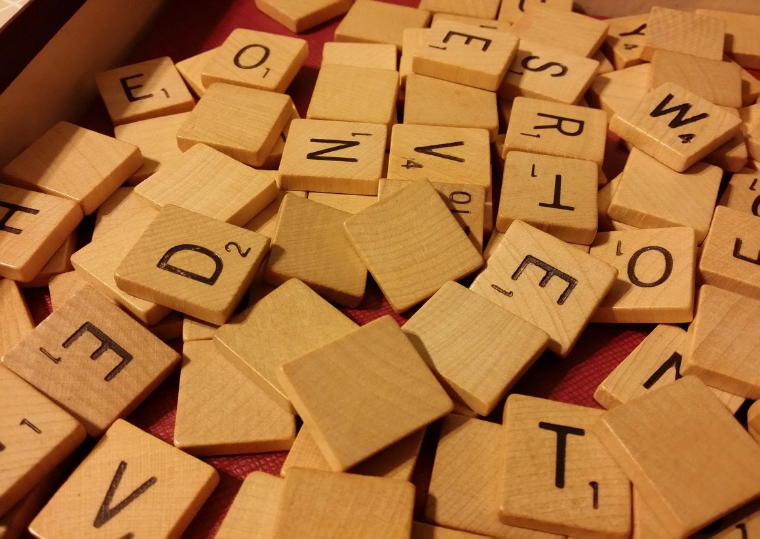
...Turniej gry w scrabble!
Po raz pierwszy organizujemy
w naszej szkole…

Slide 3
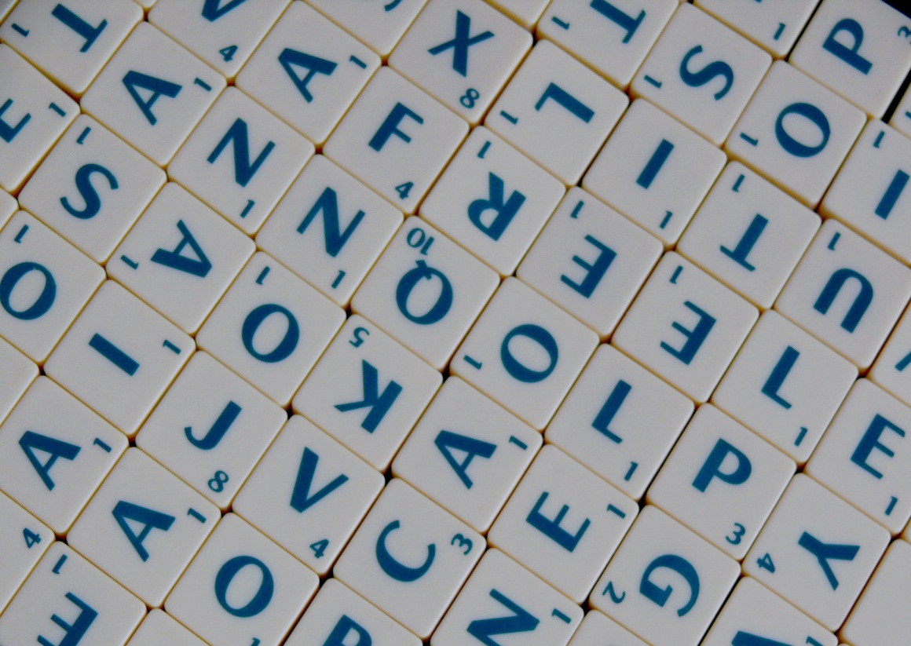
NAUCZYMY CIĘ!
Jesteś uczniem klasy IV – VIII?
Chcesz zagrać,
ale nie potrafisz?
NIE SZKODZI!

Slide 4

Moda na
LITERY!
Startujemy
w styczniu 2020 r.!

